Slide 1
第4章 文件系统组成和基本操作
誉天教育

Slide 2
描述分件系统重要的组成部分
复制，移动和删除文件
创建文件和文件夹
了解时间戳的概念

Slide 3
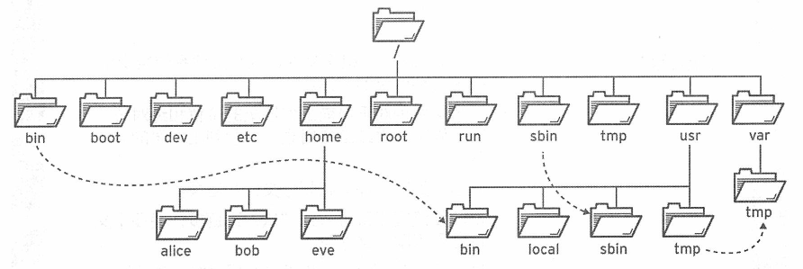
文件系统的组成
文件和目录构成单根的倒树状结构
文件系统从根目录开始，表示为一个单独的’/’(斜线)字符
命名大小写敏感
路径以’/’为分隔

Slide 4
Linux的一些重要目录
/root：超级用户root的家目录
/home/username：普通用户的家目录
/usr：安装的软件，共享库等目录重要的子目录有
/usr/bin：用户命令
/usr/sbin：系统管理员命令
/usr/local：本地自定义软件安装目录
/etc：系统的配置文件
/var：系统服务的数据，例如数据库文件，日志文件和网站内容等
/tmp：系统临时文件目录

Slide 5
Linux的一些重要目录
/boot：系统启动所需要的文件
/dev：包含一些特殊的设备文件，供系统用于访问硬件
/proc和/sys：反应当前系统运行状态
说明：在linux 7或者更高的版本中，/bin和/usr/bin，/sbin和/usr/sbin，/lib和/usr/lib、lib64和/usr/lib64中，/中的目录是/usr/中对应目录软链接。

Slide 6
文件和目录名
名字不能多于255个字符
所有字符都要求是有效的，除斜线(/)之外
不要使用某些特殊的字符在文件或者目录名中
当文件名中有特殊字符时应用引号保护引起来
命名和大小写敏感
例如:MAIL,Mail,mail和mAiL

Slide 7
绝对路径和相对路径
绝对路径：
以根开头的路径
文件位置的全路径
在任何位置都可以引用
相对路径：
不以斜线开头
当前工作目录的相对位置
在特定的位置才可以引用

Slide 8
cd 改变目录
pwd显示当前工作目录
改变到一个绝对或者相对路径
cd /home/joshua/work；cd project/docs
改变到上层目录
cd ..
改变目录到上一个工作目录
cd -
改变到当前用户的主目录
cd 或者cd ~
改变到某个用户的主目录
cd ~username

Slide 9
ls 列出目录内容
显示当前目录或者指定目录下的内容
使用:
ls [options] [files or dirs]
示例:
ls -a (包括隐藏文件)
ls -l (显示扩展信息)
ls -R(递归所有的目录)
ls -ld (显示目录和符号链接信息)

Slide 10
cp 拷贝文件和目录
使用:
cp [option] file destination
如果destination是一个目录，可以一次拷贝多个文件到这个目录中:
cp [option] file1 file2 destination
destination说明：
如果目标是一个目录，该拷贝把文件放到该目录下
如果目标是一个文件，该拷贝覆盖目标文件
如果目标不存在，该拷贝被重命名

Slide 11
mv移动、重命名文件和目录
使用：
mv [options] file destination
如果目标是一个目录可以同时移动多个文件：
mv [options] files file2 destination
destination的操作类似cp

Slide 12
创建和删除文件
touch – 创建一个空文件或者更新一个文件的时间戳
rm – 删除文件
使用：
rm [options] <file>…
示例：
rm -i file(交互式）
rm -r directory(递归）
rm -f file(强制）

Slide 13
创建和删除目录
mkdir 创建目录
rmdir 删除空目录
rm -r 递归删除目录树

Slide 14
file查看文件类型
文件可以包含许多类型的数据
在文件打开之前先检查文件类型，然后再确定使用适当的命令或者应用程序
file [options] <filename>…

Slide 15
Linux 文件系统层次结构
命令行文件管理工具

